Slide 1
МОДЕЛЬ ОПТИМИЗАЦИИ ЭКОНОМИЧЕСКОЙ БЕЗОПАСНОСТИ ДЕЯТЕЛЬНОСТИ БРОКЕРА
НА ФОНДОВОЙ БИРЖЕ
Яцура А.В.
Факультет экономической информатики,
ХНЭУ им. С. Кузнеца, Украина
2016 г.

Slide 2
Вступление
Экономическую безопасность предприятия предложено рассматривать как меру согласования его интересов с интересами субъектов внешней среды, а любой интерес предприятия — это его взаимодействие с субъектами внешней среды, в результате которого предприятие получает прибыль.
Отсюда логично было бы предположить, что критерием экономической безопасности предприятия является получаемая в результате взаимодействия с субъектами внешней среды прибыль, которой предприятие может уже распоряжаться по своему усмотрению, т.е. чистая прибыль.

Slide 3
Выбор инструмента
На основании вышесказанного, можно предположить, что для реализации модели максимизации экономической безопасности/прибыли субъекта экономической деятельности необходимо использовать оптимизационную задачу. Поэтому в качестве инструмента построения модели была выбрана оптимизационная модель Л. В. Канторовича, которая объединяет сферы производства и потребления.

Slide 4
Применение задачи Канторовича к модели поведения биржевого брокера
Безопасность деятельности брокера зависит, прежде всего, от объема прибыли, получаемого его клиентами, так как сам брокер получает выгоду от сделок в размере 1%. Таким образом, задача модели – максимизировать прибыль от сделок.
Стоит указать на некоторые произведенные мной модификации в оптимизационной модели. Одна из них – интенсивности использования способов, то есть x_{ψ}, должны быть не менее 100. Это связано с экономическим смыслом данной переменной для моей модели. Она является показателем количества покупаемых акций, а, следовательно, нельзя оставить кого-либо из клиентов без акций, ведь это противоречит правилам брокерской деятельности. Поэтому минимальным значением я выбрал так называемый «лот» - партия из 100 акций. Вторая модификация состоит в том, что я не стал использовать экзогенные величины, которые затем являются коэффициентами двойственных оценок. Их можно задать как некоторую страховку, получаемую от продавцов на случай несостоявшейся сделки. Однако я не стал задавать их в данном случае.

Slide 5
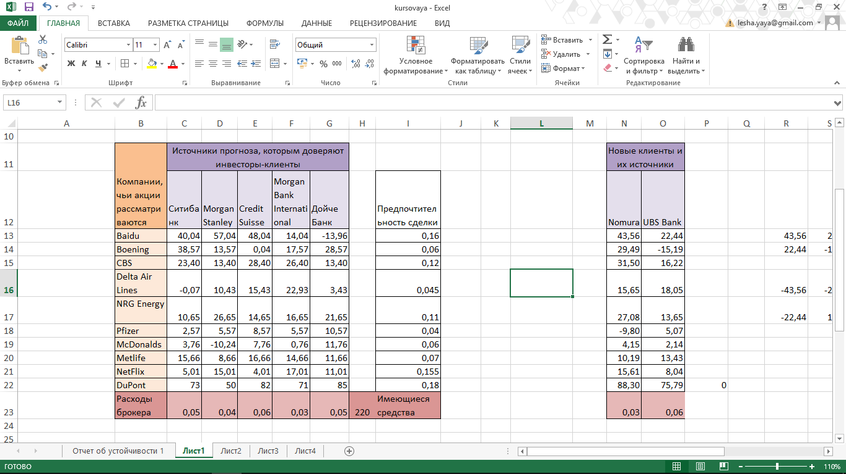
Применение задачи Канторовича к модели поведения биржевого брокера
Исходные данные для решения
задачи Канторовича в MS Excel
Результаты решения задачи Канторовича с помощью надстройки «Поиск решения»
x1 | x2 | x3 | x4 | x5 | z
100,00 | 100,00 | 914,47 | 2680,09 | 1514,58 | 438276,77 | 4382,77
Найдя 1% от общей прибыли, узнаем, сколько получит брокер при оптимальном решении. Эта сумма составила $4382,77, что значительно больше расходов брокера. Это означает, что экономическая безопасность его деятельности ему гарантирована.

Slide 6
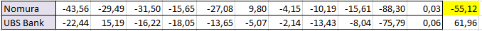
Применение задачи Канторовича к модели поведения биржевого брокера
Допустим, требуется решить, выгодно ли заключать контракт с новыми инвесторами. Воспользуемся двойственными оценками.
Исходя из условия эффективности, брокеру следует включить в план первого инвестора, который покупает по ценам источника Nomura. Данный план действительно более эффективен, так как прибыль брокера выросла на $763,44.
Новый оптимальный план с учетом нового (первого) клиента
x1 | x2 | x3 | x4 | x5 | x6 | z
100,00 | 100,00 | 224,94 | 2008,89 | 1913,67 | 1385,10 | 514620,85 | 5146,21

Slide 7
Недостатки модели
Данная модель требует некоторых доработок, в том числе и потому, что во многом ситуация на фондовом рынке неконтролируема и значения разностей (коэффициенты) варьируются каждое мгновение как в большую, так и в меньшую сторону. Также двойственная задача не применима для целочисленного решения, что создает неудобство, так как приходится округлять значения количества покупаемых акций.

Slide 8
Спасибо за внимание!

